Slide 1

Правильно пишу не з дієсловами
Українська мова
3 клас. Розділ 6.
Дієслово
Урок 85

Slide 2
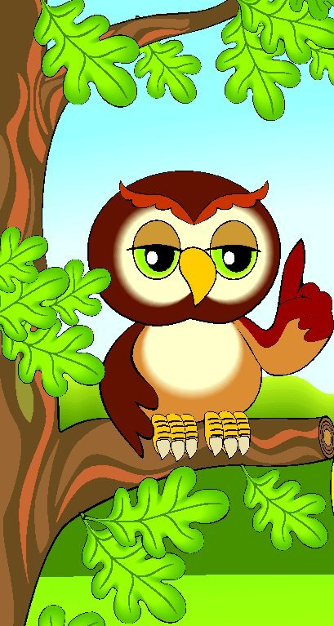
Налаштування на урок
Прочитайте дієслова. Виберіть дії, від яких відчуваєте задоволення
Слухаю
дивлюсь
розумію
чую
бачу
міркую
відповідаю
співпрацюю
виконую
творю
намагаюсь

Slide 3
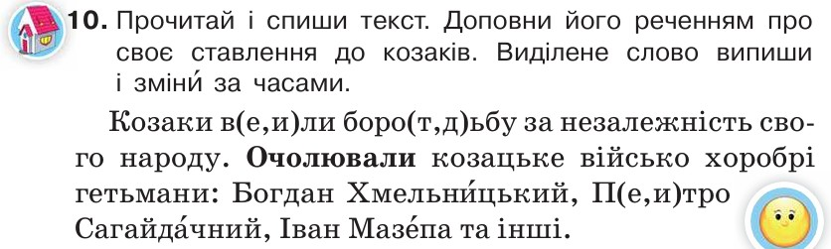

Перевірка домашнього завдання
Підручник.
Сторінка
115

Slide 4
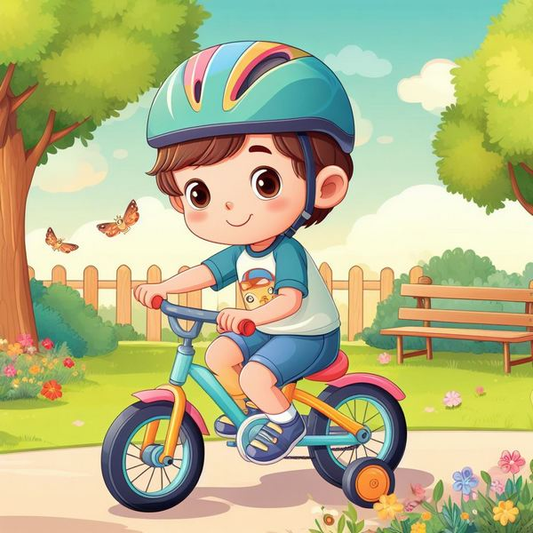
Вправа «Портрет дієслова»
Дієслово – це частина мови, що називає …
дію предмета
і відповідає на питання …
що робить? що роблять?
Дієслово зв'язане з …
іменником
Дієслова змінюються за …
часами
Розгляньте малюнок. Доберіть за ним дієслова. Змініть їх за часами. Наприклад:
Хлопчик їде, їхав, проїде
Дерево (що робить?) …
Метелик (що робить?) …
Лавка (що робить?)…

Slide 5


Повідомлення теми уроку
Сьогодні на уроці ми будемо вчитися писати не з дієсловами.
Поговоримо про культуру поведінки під час їжі, про правила поводження з книжкою, про правила спілкування.

Slide 6
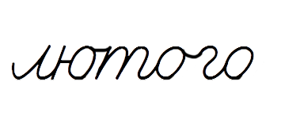









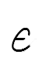
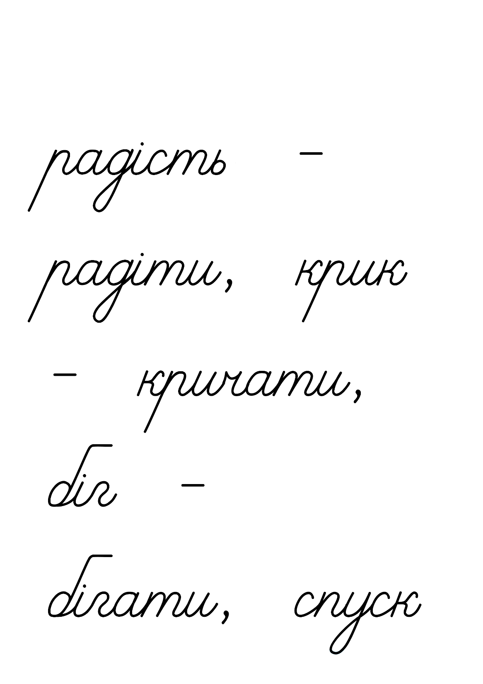
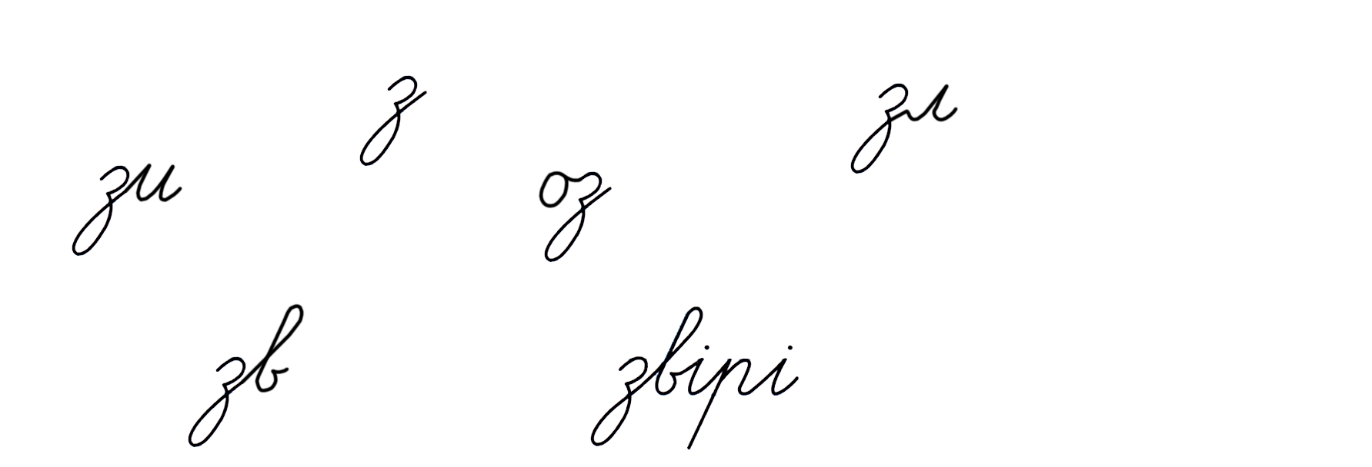
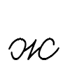
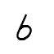

Хвилинка каліграфії
Запишіть дієслова. Змініть їх за часами.

Slide 7
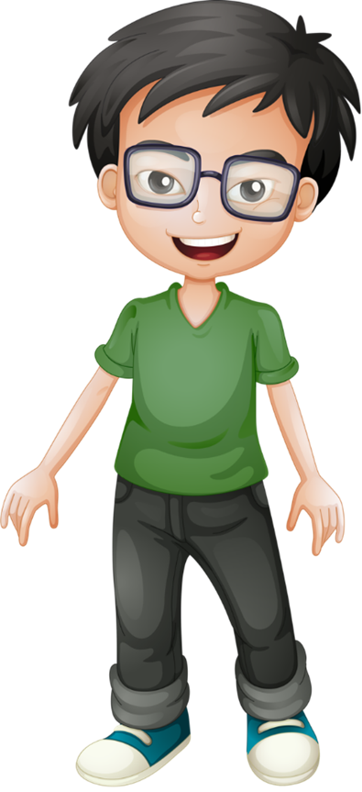
Прочитайте прислів’я
Поясніть, як розумієте їх значення.
Спишіть прислів’я. Підкресліть дієслова.
1. Хто не робить, той не їсть.
2. Правда у вогні не горить і в воді не тоне.
3. Не хитруй, не мудруй, а чесно працюй.
Проведіть дослідження!
1. Яке слово стоїть перед підкресленими дієсловами?
2. Якого значення набувають дієслова із цим словом?
3. Зробіть висновок, як пишемо не з дієсловами.
Перевірте себе за правилом.
Не з дієсловами пишемо окремо.
Наприклад: не співати.
Підручник.
Сторінка
115

Slide 8
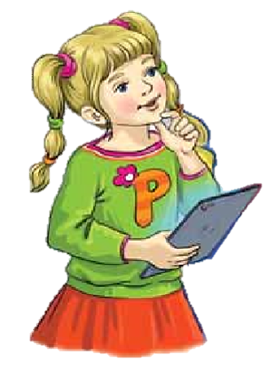
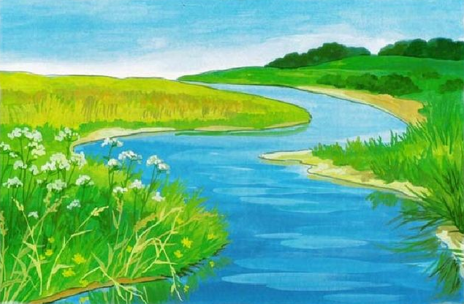

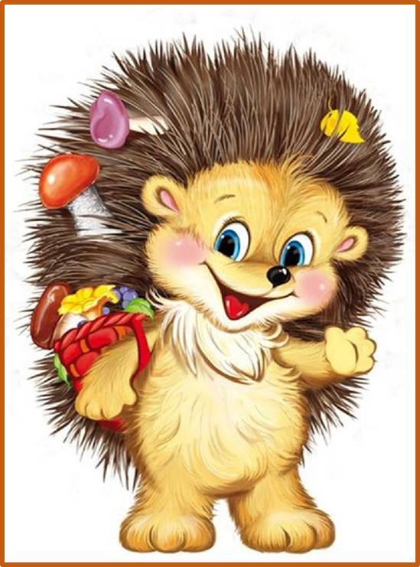
Відгадайте загадки Родзинки
Спишіть їх, розкривши дужки. Як пишеться частка НЕ з дієсловами?
Тече, тече — (не)витече,
біжить, біжить — (не)вибіжить.
2. (Не)говорить, а навчає.
3. Голки має, а (не)шиє і (не)вишиває.
Підручник.
Сторінка
115

Slide 9
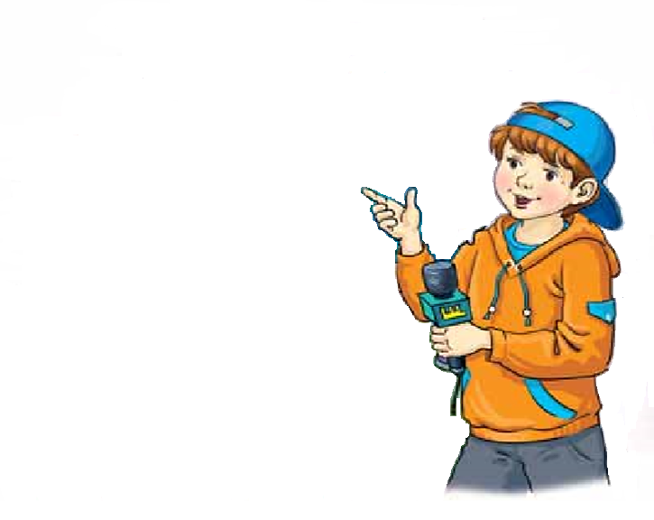
Щебетунчик підготував правила поведінки за столом
Прочитайте їх. Чи погоджуєтесь ви зі Щебетунчиком?
За столом поводься чемно!
Читай під час їжі.
Совай руками по столу.
Плямкай губами.
Дриґай ногами.
Витирай рукою рот.
Облизуй пальці.
Розмовляй з повним ротом.
Виправте правила поведінки за столом і запишіть.
не
не
не
не
не
не
не
Підручник.
Сторінка
116

Slide 10
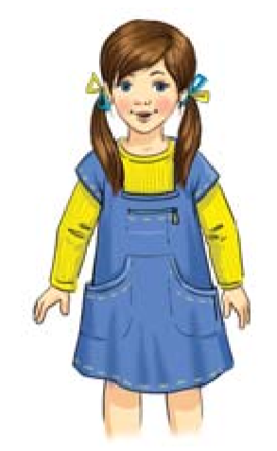
Напишіть пораду, як треба поводитися з книжкою.
Використовуйте подані сполучення слів.
брудними руками
загинай сторінки
пиши на сторінках
вставляй між сторінками
клади де попало
Підручник.
Сторінка
116

Slide 11
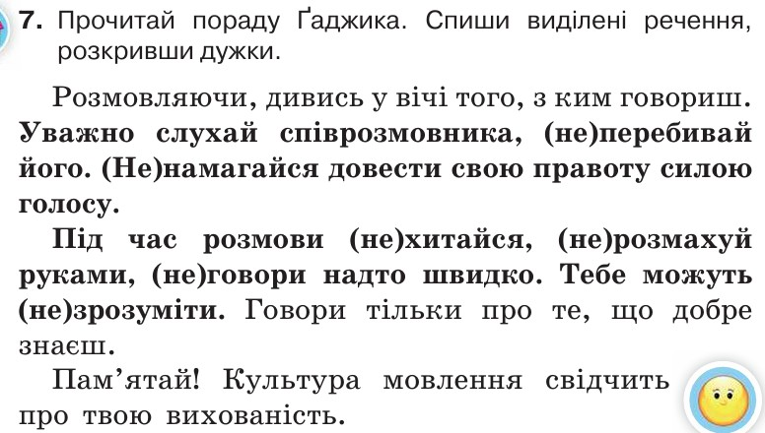
Пояснення домашнього завдання
Як пишемо частку НЕ з дієсловами?
Що називають і на які питання відповідають дієслова?
Як змінюються дієслова? Як визначити час дієслова?
Підручник.
Сторінка
116

Slide 12
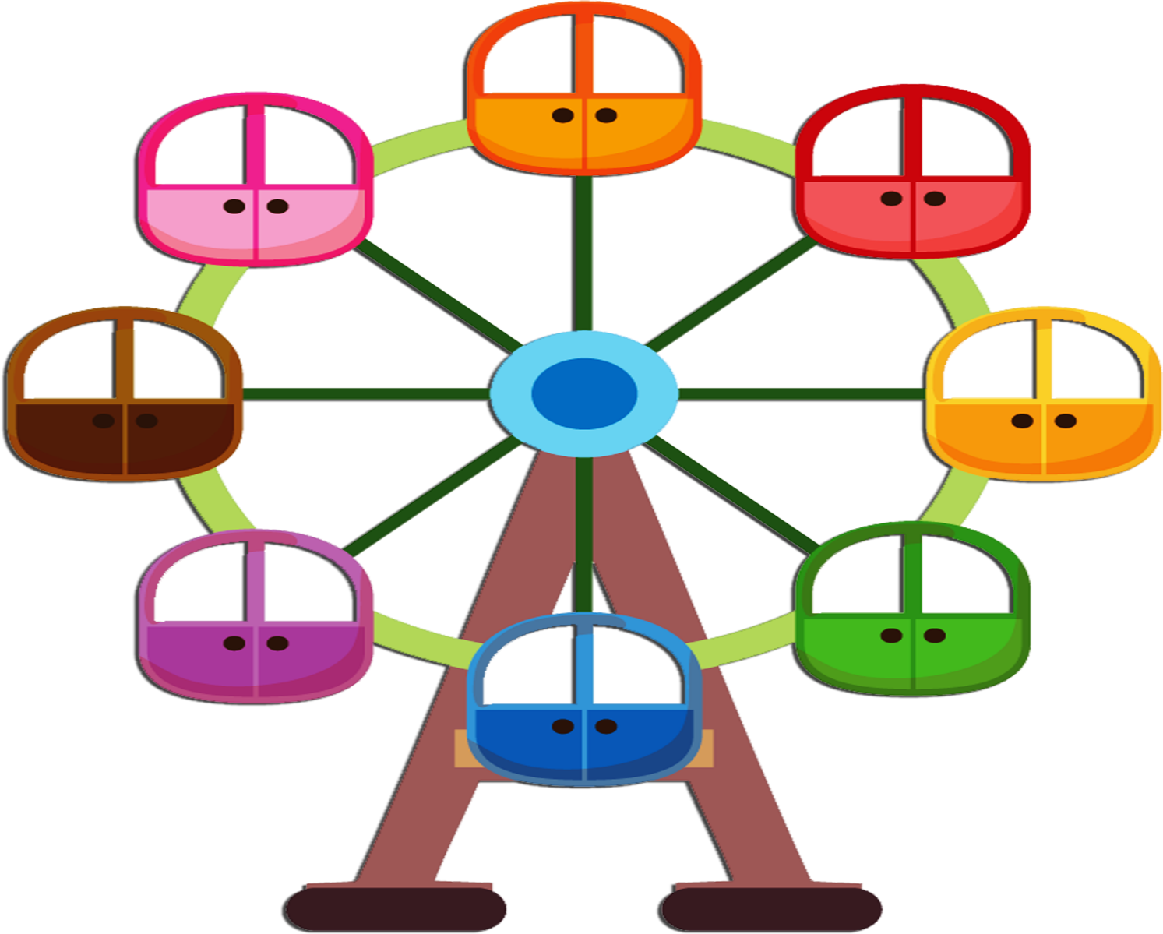

Рефлексія
Вправа «Колесо». Назвіть дієслова, що характеризують вашу діяльність на цьому уроці.
писав/ла
працював/ла
слухав/ла
добирав/ла
відповідав/ла
складав/ла
старав/лася
думав/ла

